Slide 1

Волонтерский образовательный лагерь 54.VOL

Slide 2
Волонтерский образовательный лагерь 54.VOL это:
​- образовательная площадка;
- возможность задать вектор развития добровольчества;
- возможность реализовать себя;
- встреча с экспертами в области добровольчества;
- новая Команда.

Slide 3
Проблема: Мы столкнулись с тем, что у нас выросло количество добровольцев, однако, к сожалению, некоторые из них не понимают своей роли в жизни общества. Ведь волонтёр- это не тот человек , который исполняет свою роль четко по инструкции, волонтёр - это человек, который в будущем должен быть способен придумывать свои социальные инициативы и влиять на жизнь общества. Мы организуем лагерь, чтобы замотивировать волонтёров на их дальнейшее значимое участие​. Мы поднимаем тему молодежного участия в добровольчестве, чтобы дать волонтерам возможность понять, что мы сами можем выбирать вектор развития волонтерства, сами можем придумывать проекты и реализовывать их. Мы видим проблему - мы ее решаем.

Slide 4
Цель: повышение качества участия молодых людей в добровольческой деятельности.
Задачи:
● выработать совместное понимание молодежного участия в жизни общества через добровольческую деятельность;
● помочь участникам определить собственный уровень участия в добровольческой деятельности и способствовать развитию навыков, необходимых для повышения уровня;
● проанализировать имеющийся личный и проектный опыт участия в волонтерской деятельности;
● мотивировать участников на продолжение значимого участия в решении социальных проблем через добровольческую деятельность.

Slide 5
Бюджет проекта:
№ | Наименование | Количество | Сумма, руб.
1 | Проживание и питание участников лагеря | 100 | 1200
2 | Аренда автобуса вместимостью не менее 49 мест, на 12 часов | 2 | 33 000
3 | Аренда микроавтобуса вместимостью не менее 16 мест, на 15 часов | 1 | 27 000
4 | Оплата работы тренеров | 3 | 80 000
5 | Оплата работы фотографа | 1 | 20 000
6 | Ручка пластиковая с нанесением | 100 | 3 500
7 | Блокнот с нанесением | 100 | 5 500
8 | Рюкзак с нанесением | 100 | 15 000
9 | Футболка с нанесением | 100 | 40 000
10 | Бейдж с лентой (ланьярд) | 100 | 8 000
11 | Баннер не менее 2,5 м. высота *не менее 4 м. ширина | 1 | 10 000
12 | Баннер не менее 4,30 м. ширина *не менее 2,00 м. высота | 1 | 10 000
12 | Флаг для виндера | 6 | 9 000
13 | Дипломы в деревянных рамках | 100 | 14 500
14 | Оплата работы режиссерско-постановочной группы (ведущий, режиссер, творческие коллективы, вечерние активности) | 1 | 44 500
Сумма: |  |  | 550 000

Slide 6
Результаты проекта:
- ​Всего в проекте приняло участие 80 участников.
- Время образовательного цикла 3 полных, с погружением, дня.
- 3 тренера образовательной программы (в области неформального образования), один из них с международной квалификацией.
- Лагерь поселили 6 гостей, это молодые люди и организации, которые реализуют свой собственный социальный проект (так как лагерь для всего региона, мы ориентировались на проекты, которые смогут быть реализованы и в другой местности, либо на проекты, которые несмотря на множество преград, реализуются и живут).
- В рамках лагеря прошла также панельная дискуссия на тему: Добровольчество: право или обязанность?​
Участие в дискуссии приняли: И.о. начальника управления молодежной политики министерства региональной политики Новосибирской области, И.О. директора ГБУ НСО "Дом молодежи".
- В рамках лагеря было разработано 9 социально-значимых проектов, которые готовятся к реализации в этом году.

Slide 7


Партнеры проекта:

Slide 8
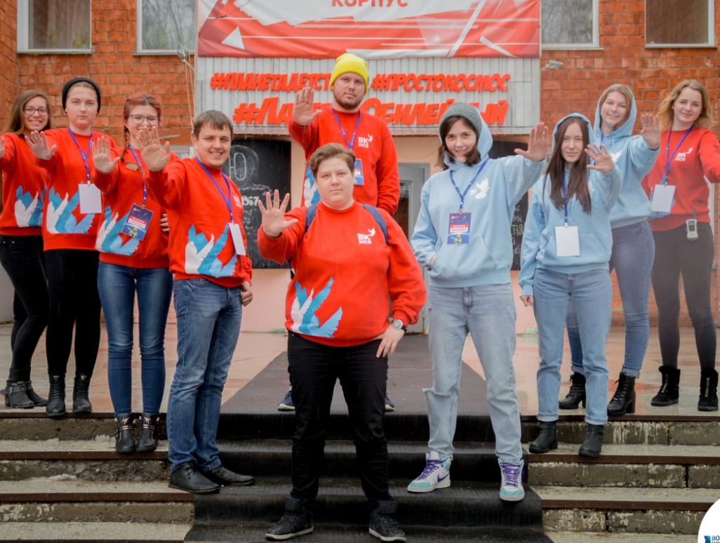
Команда проекта:
Руководитель лагеря: Анна Шубина.
Тренеры лагеря: Полина Баляева, Ольга Ломова, Юлия Семиколенова.
Руководитель штаба: Софья Изварина.
Служба по работе с участниками: Екатерина Радичко.
Служба вечерних активностей: Евгений Беспалов.
Служба работы со спикерами и гостями: маргарита Юрсенко.
Служба логистики: Денис Франчук.
PR- служба: Дарья Кузина (Руководитель), Дарья Обидина (Фотограф), Мария Изегова(Видеооператор), Анастасия Миронова (журналист).
Волонтерская служба: Екатерина Тетерина (тим-лидер), Максим Линев, Дарья Безбородова, Владислав Тальзи.

Slide 9
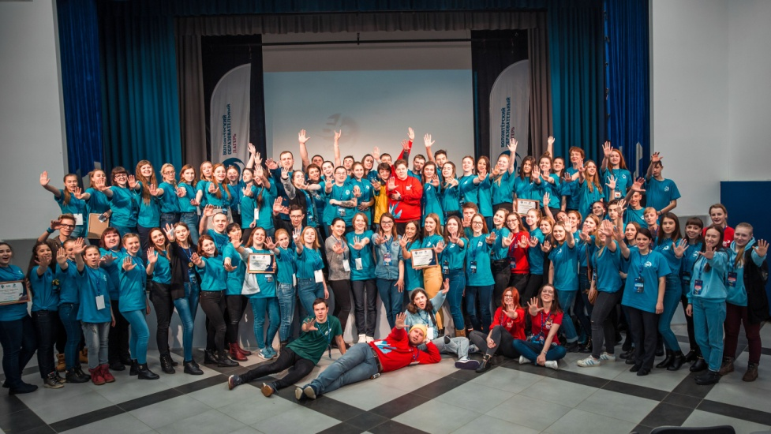
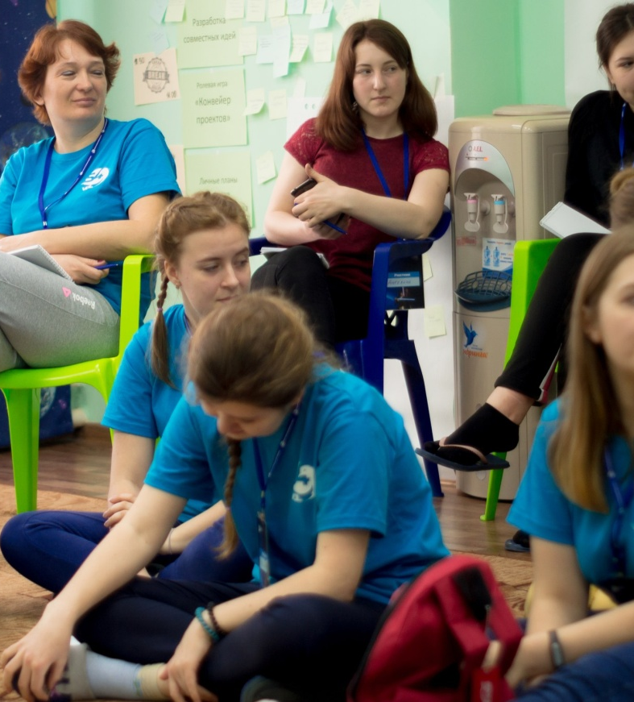
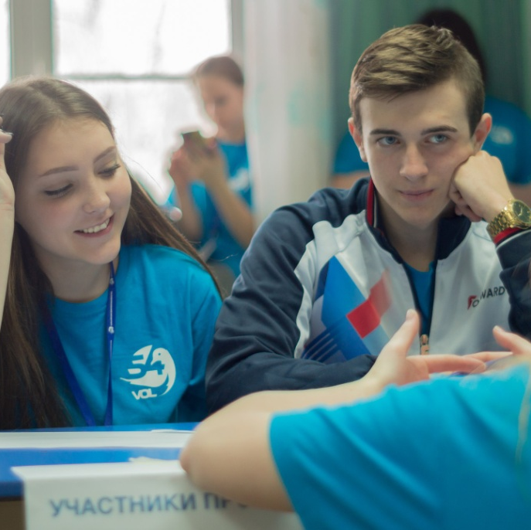
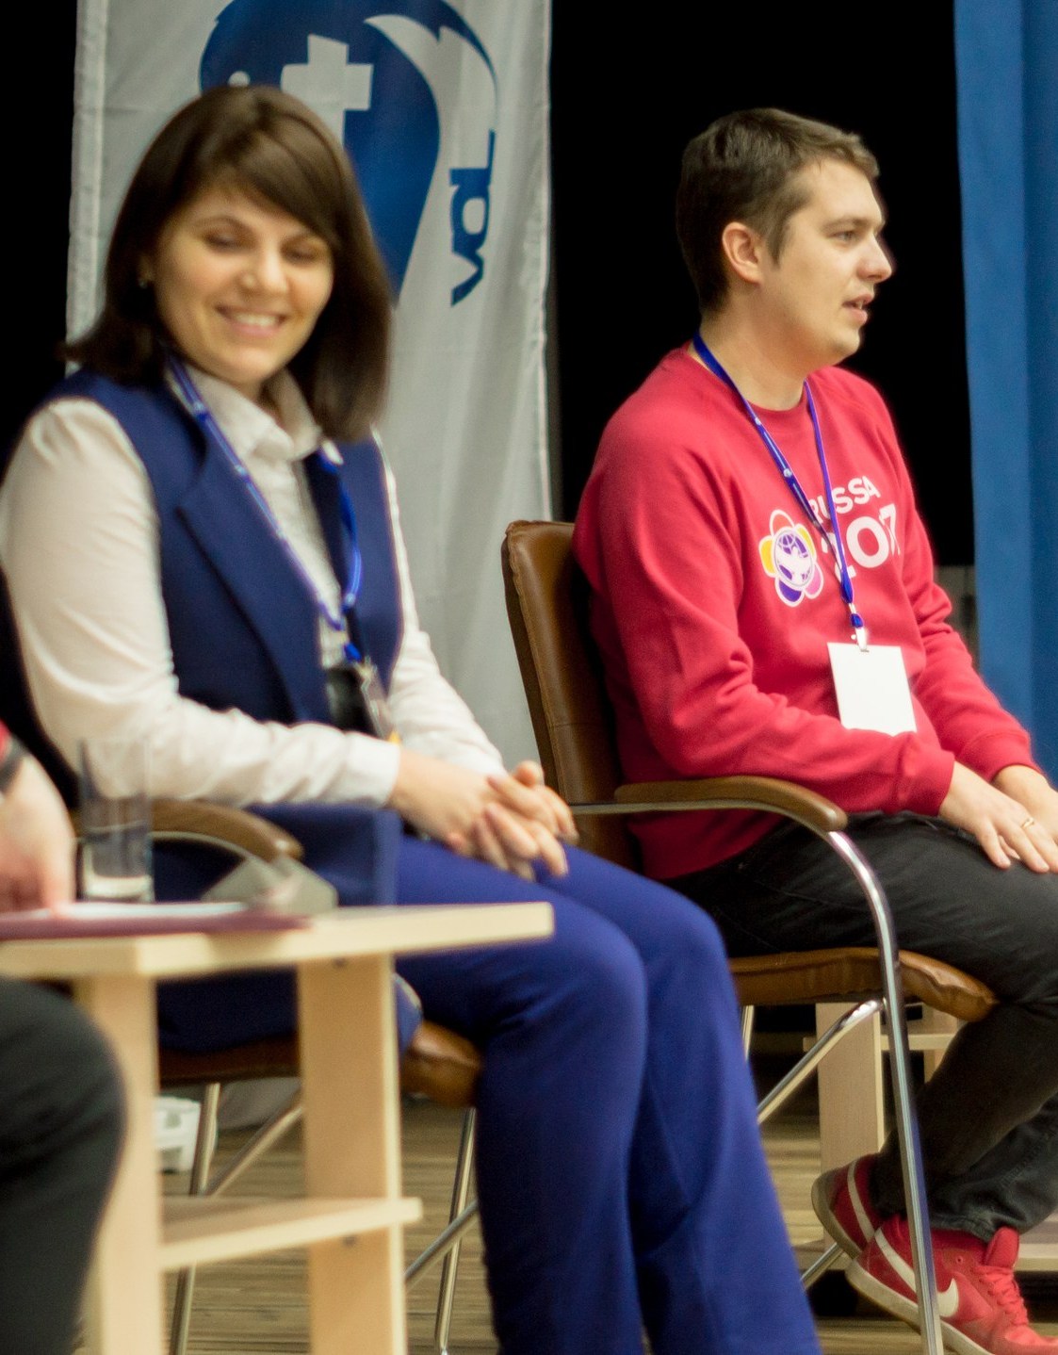
Немного фотографий из лагеря

Slide 10

Партнеры проекта:

